Slide 1
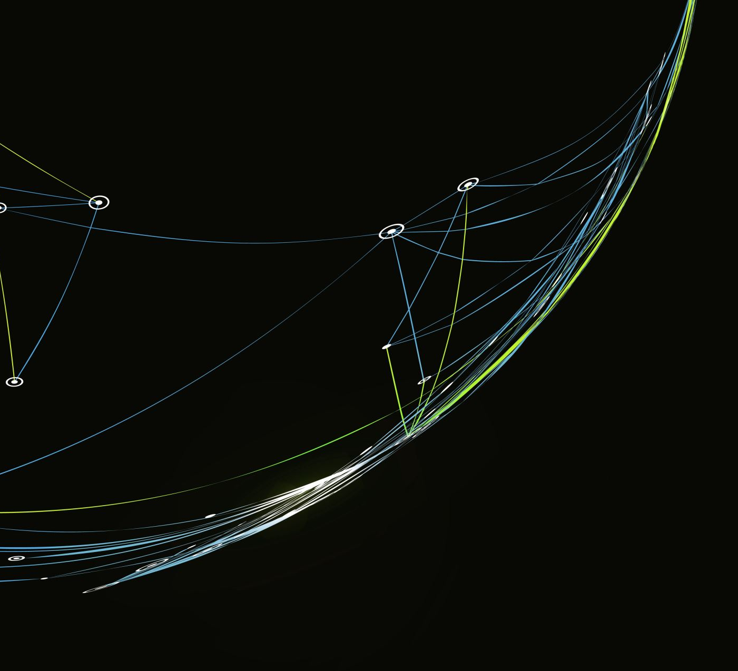
Artificial Intelligence
Website development

Slide 2
Η ΙΣΤΟΣΕΛΙΔΑ:
Επικεντρώνεται στην Τεχνητή Νοημοσύνη και επεξηγεί την λειτουργία της μέσα από :
Άρθρα
Βίντεο
Εικόνες

Slide 3
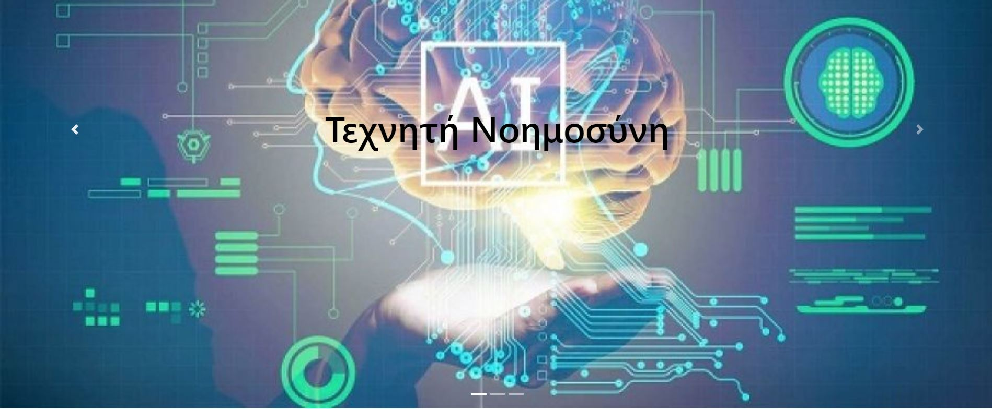


Sliders
1
2
3

Slide 4

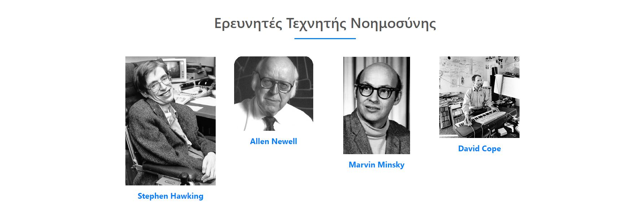
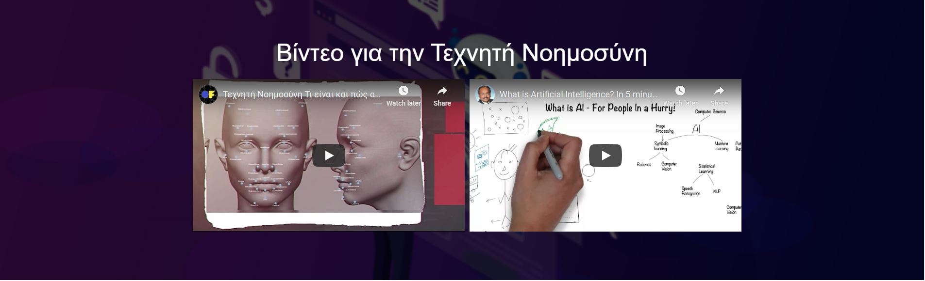
τομεις ερευνητεσ βιντεο

Slide 5
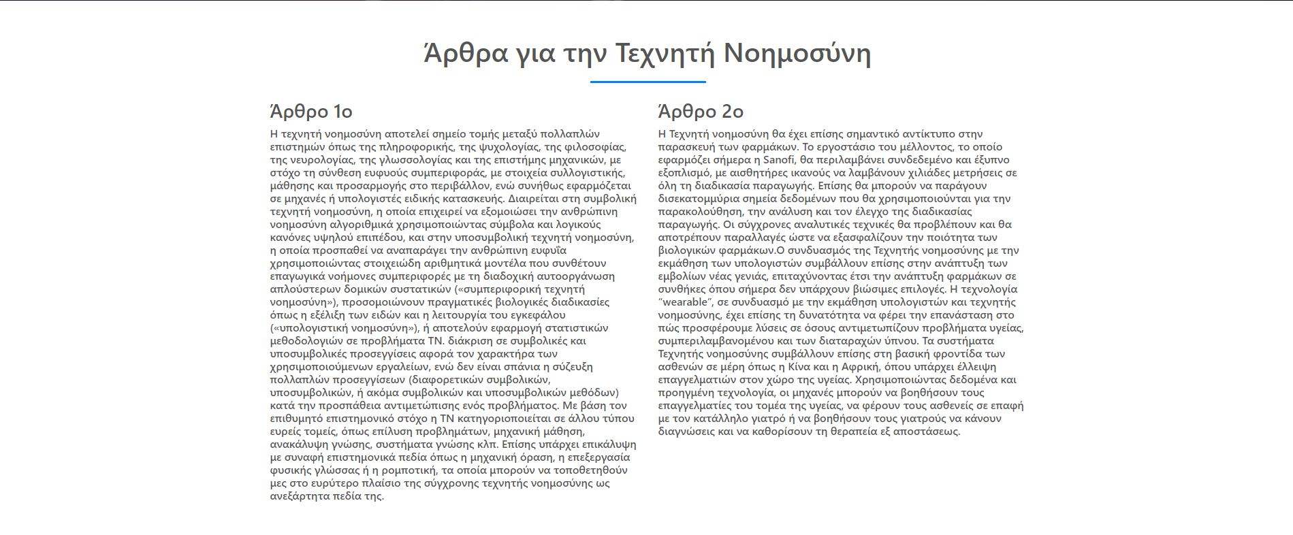

Αρθρα πηγεσ

Slide 6
Δημιουργια ιστοσελιδασ
Η ιστοσελίδα γράφτηκε σε html μέσω του visual studio code.
Συγκεκριμένα:
Bootstrap για την δημιουργία του Carousel, και της μπάρας πλοήγησης
Οι εικόνες και τα κείμενα είναι γραμμένα σε sections
Πέρα από την html της ιστοσελιδασ χρησιμοποίησα και CSS και το styling και την ομορφιά της σελίδας
Τέλος με την χρήση script για το smooth scrolling και για την λειτουργία του Carousel και την μπάρας πλοήγησης

Slide 7
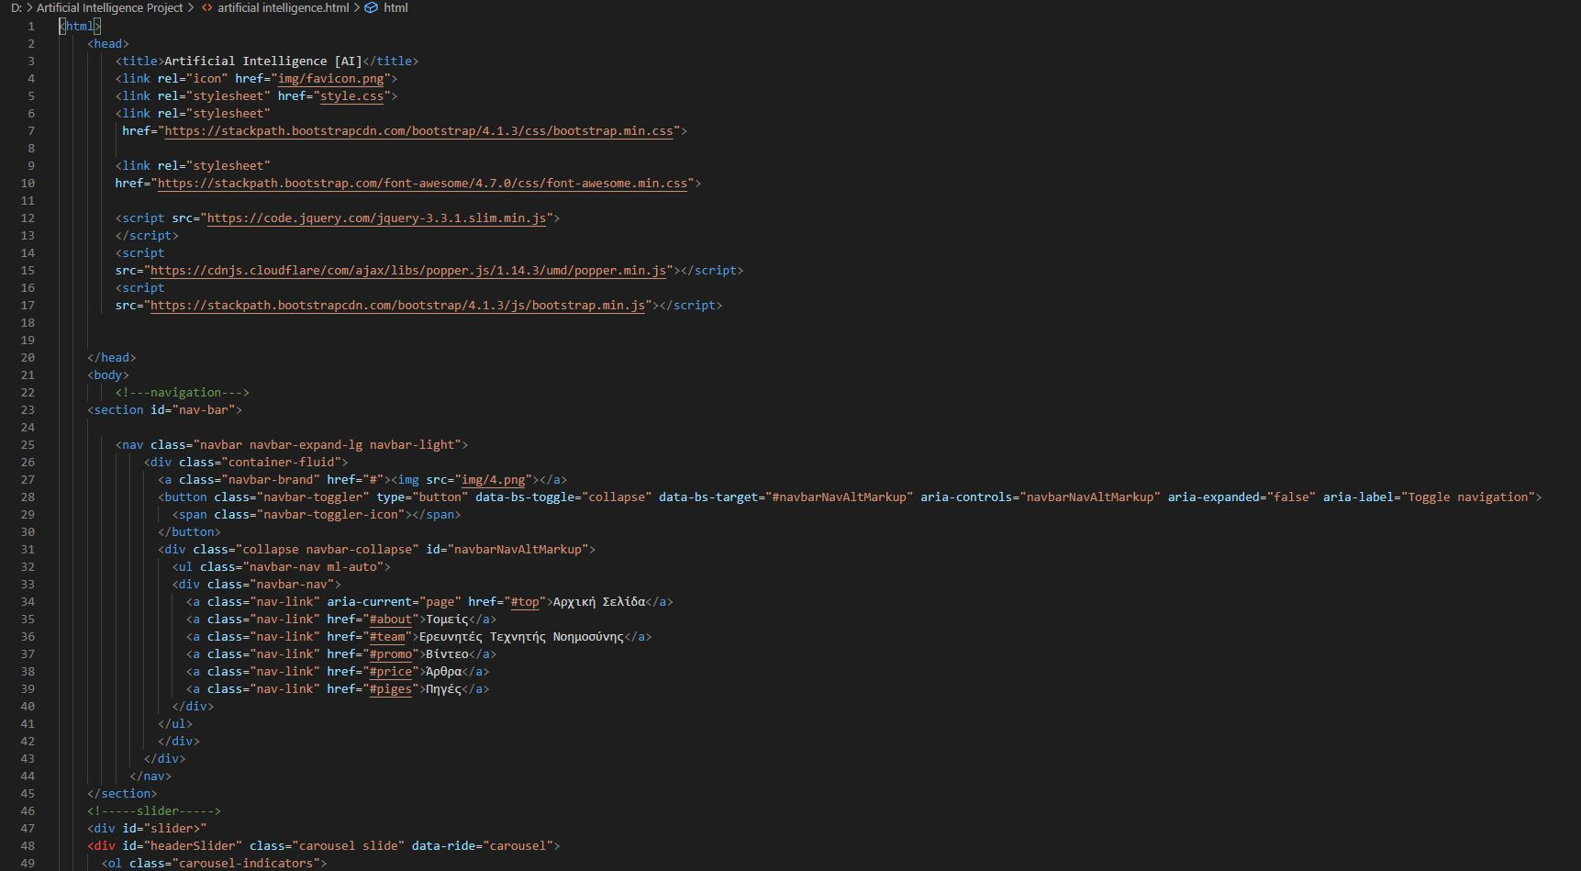
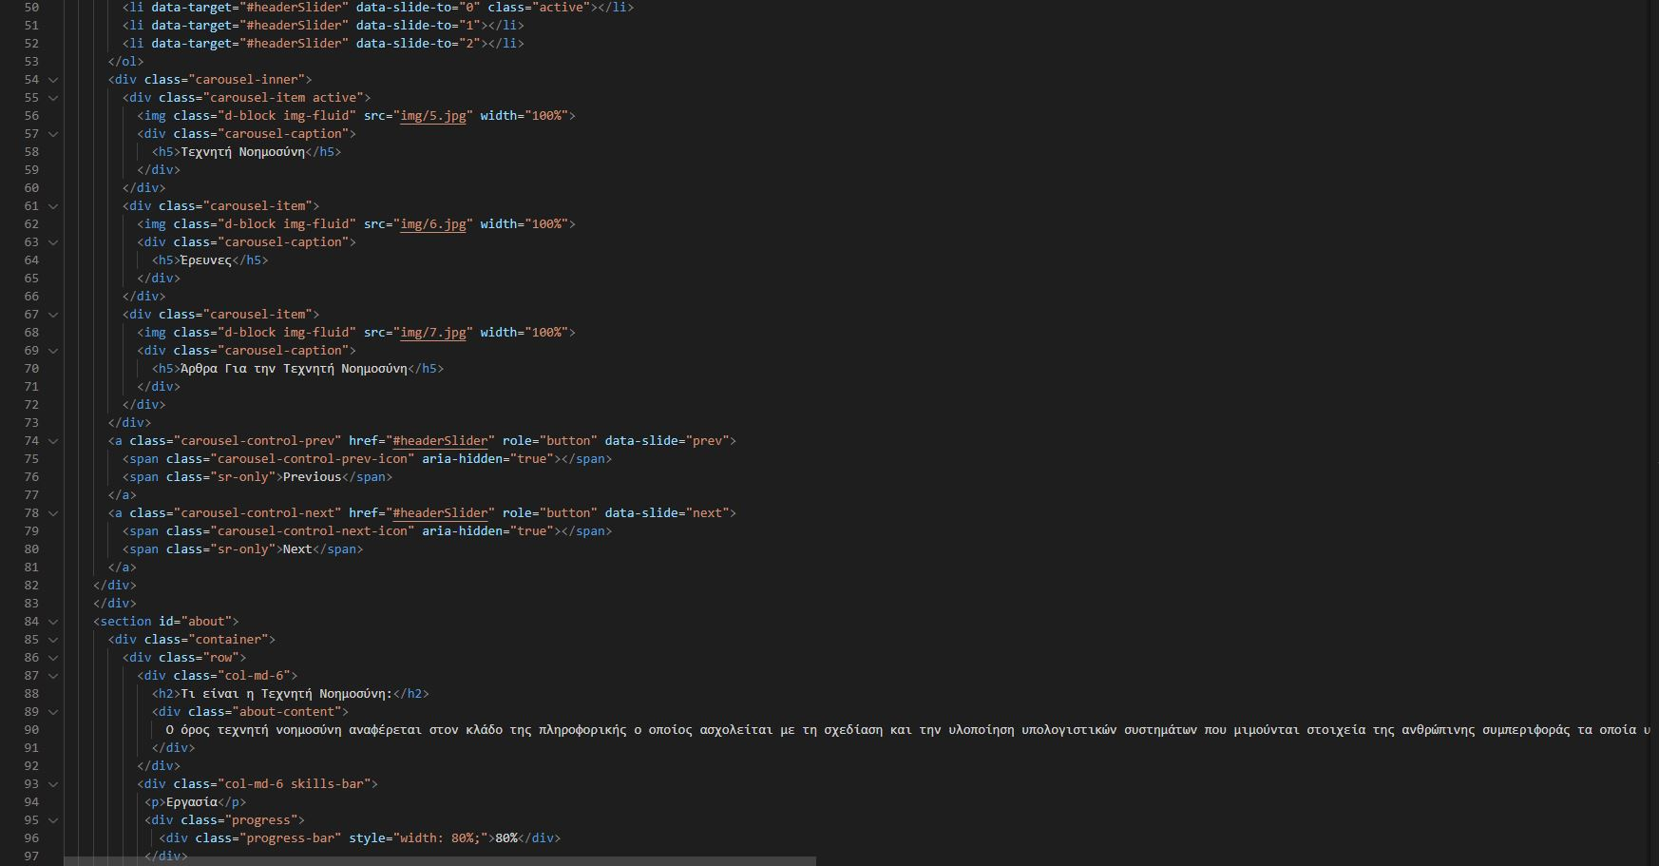
Κωδικασ html

Slide 8
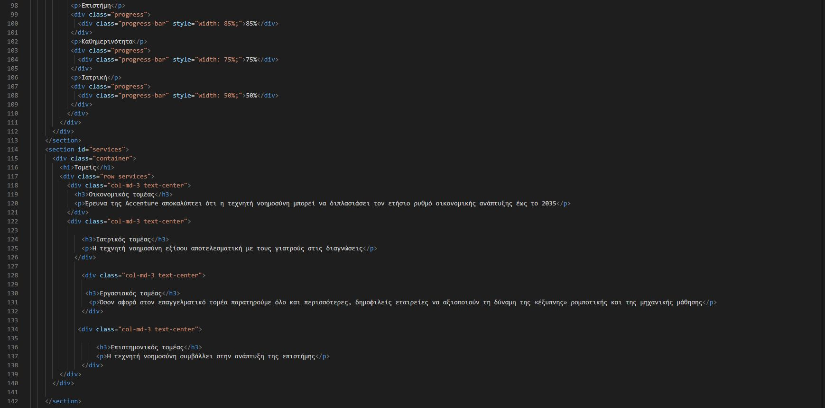
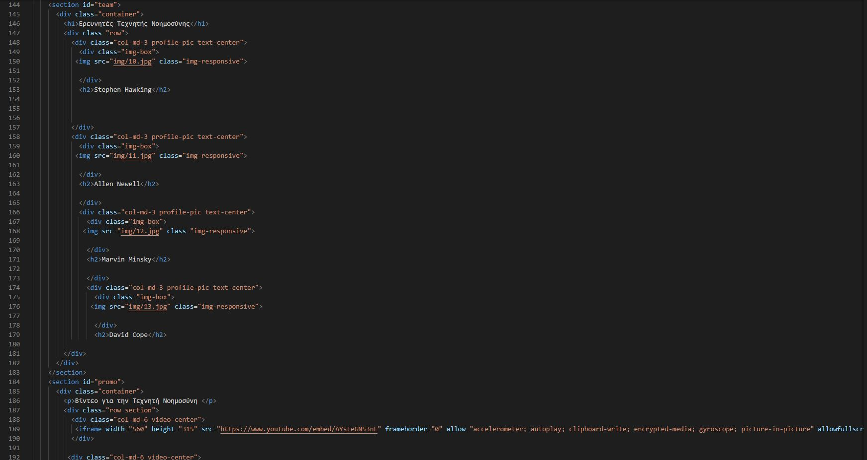
Κωδικασ html

Slide 9
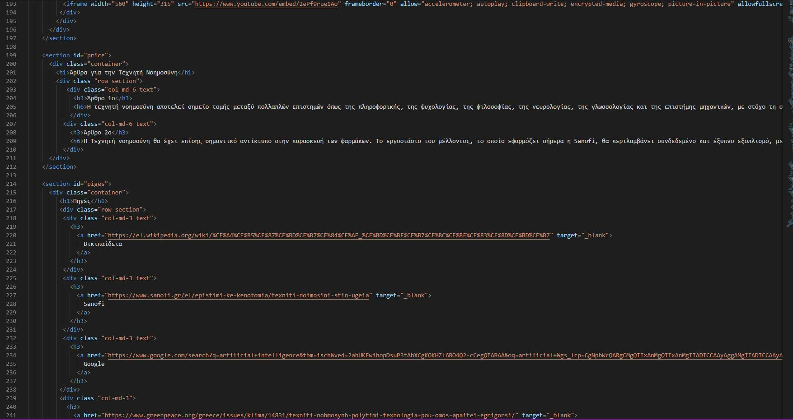
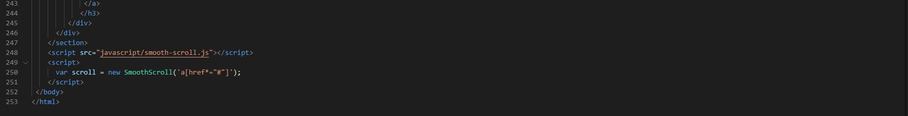
Κωδικασ html

Slide 10
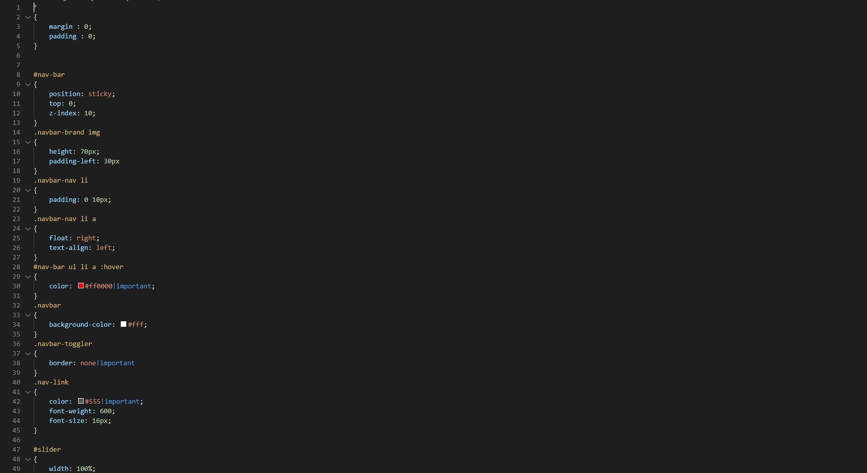
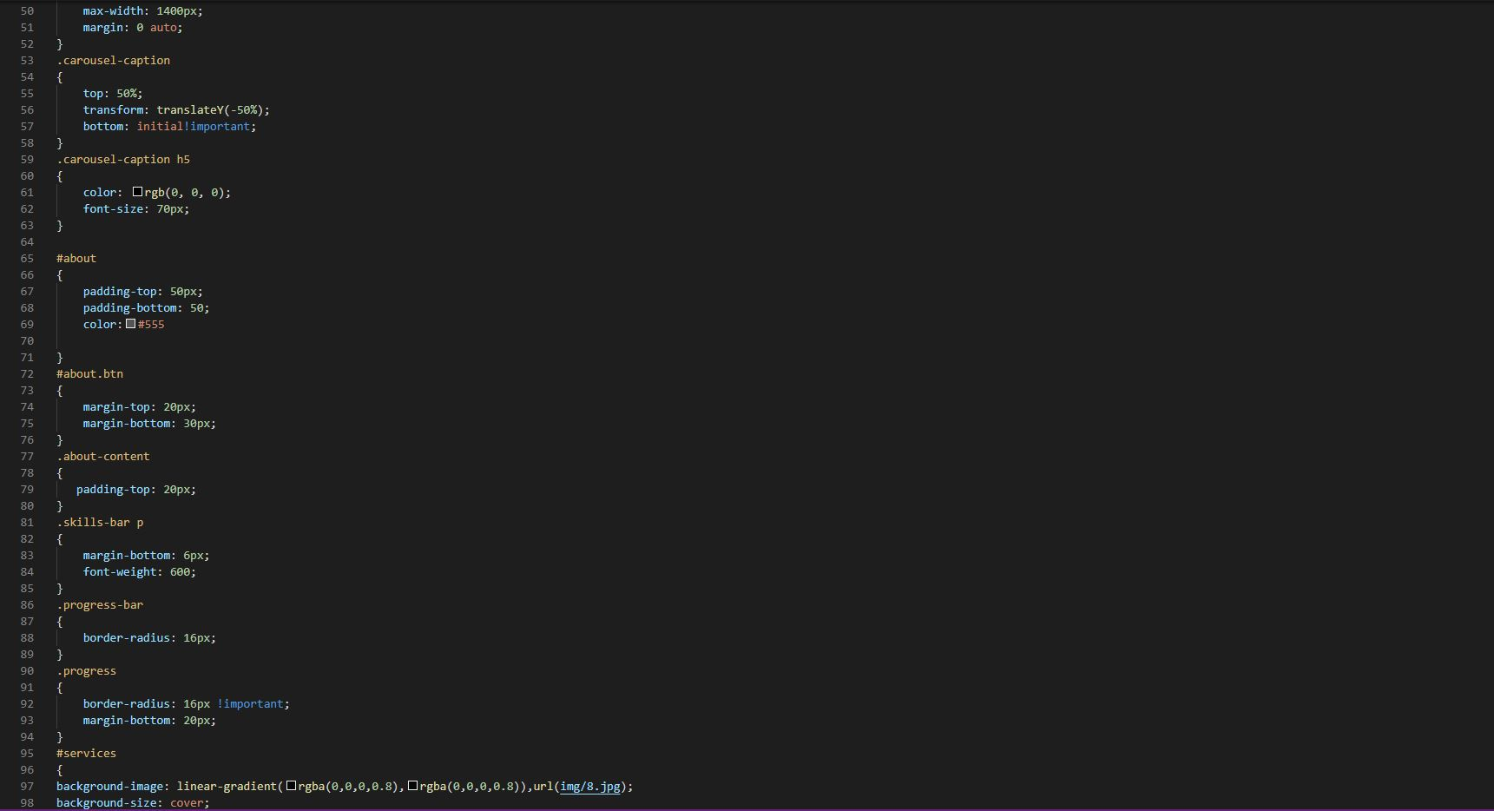
Κωδικασ CSS

Slide 11
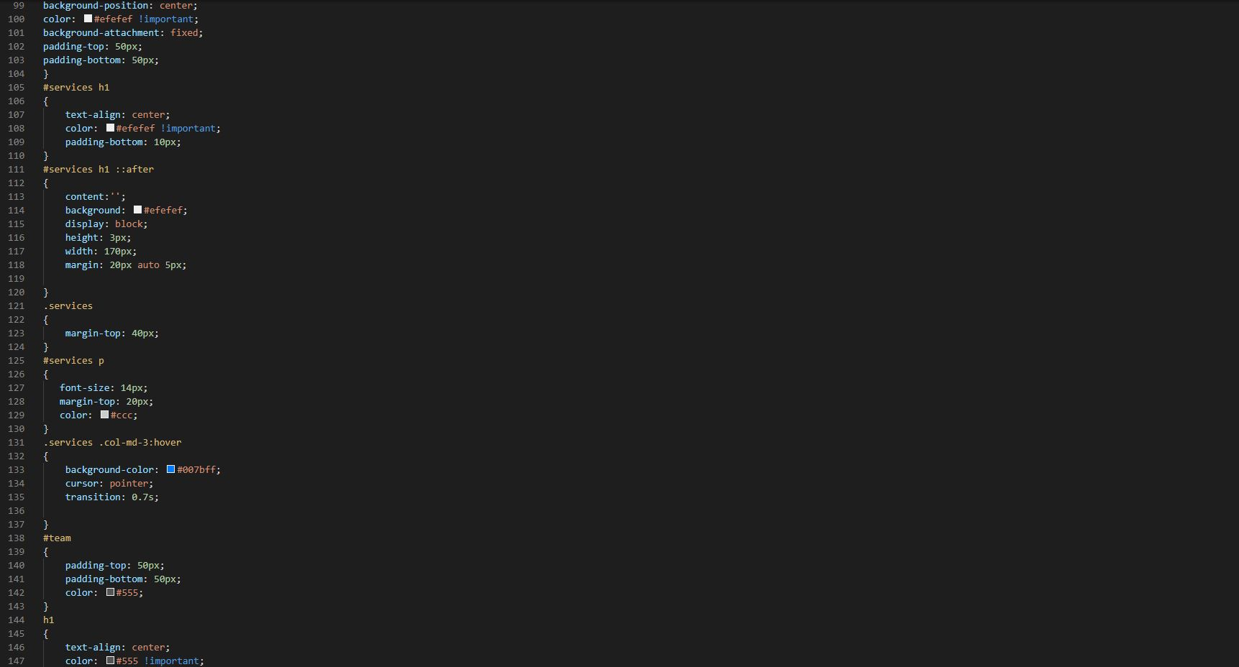
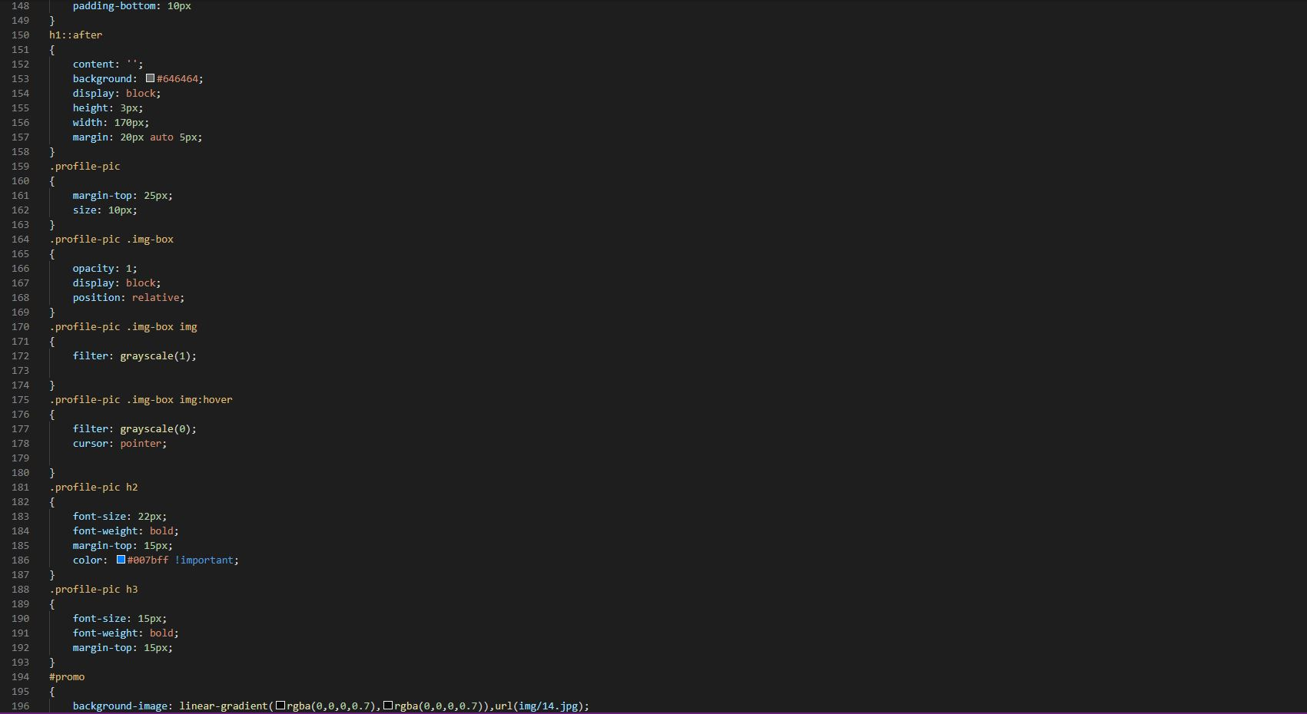
Κωδικασ CSS

Slide 12
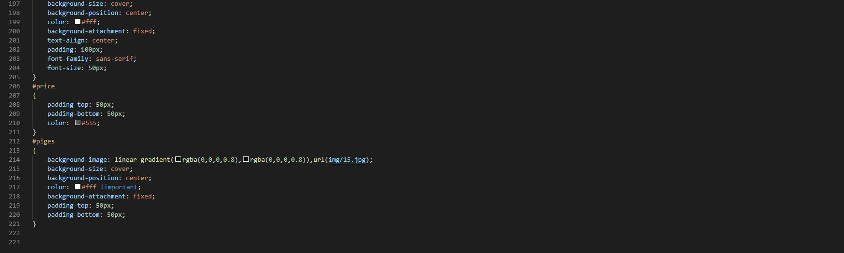
Κωδικασ CSS

Slide 13
Σας ευχαριστω πολυ για τον χρονο σασ
ΑΛ-ΜΠΑΜΠΟΥΛ ΝΙΚΟΛΑΟΣ
11/1/2021

